Slide 1
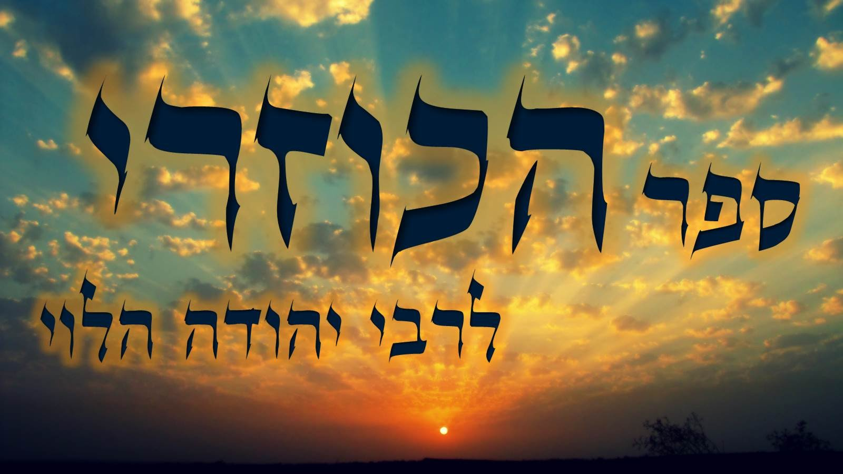
רבי יהודה הלוי, ריה"ל ( 1085 – 1140) נמנה עם חשובי הוגי הדעות וגדולי המשוררים שקמו לעם ישראל. ריה"ל חי את רוב שנותיו בספרד ופעל בה בתחומים שונים: חיבר שירים רבים, עסק בפעילות ציבורית, ושימש כרופא. לקראת סוף חייו גמלה בלבו ההחלטה לעלות לארץ. לא ידוע אם אכן הצליח להגיע לבסוף לארץ או מת במצרים. לפי האגדה, הגיע ריה"ל לירושלים ושם נדרס ע"י פרש ערבי.

Slide 2
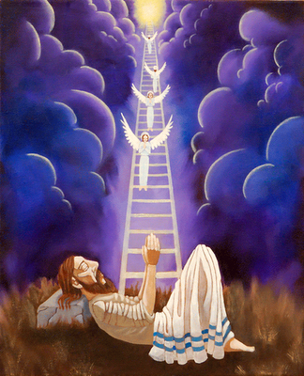
מלך כוזר חולם חלום: "כוונתך רצויה, אך מעשך אינו רצוי".
משמעות רעיון החלום- חשבה תת מודעת שנוגעת לכולנו.
התגלות אלוקית
תוכן החלום- חשיבות המעשה, כוונה לבד אינה מספיקה

Slide 3
תפיסת הפילוסוף
אמר הפילוסוף: ָאֱלֹהַּ אֵין לְפָנָיו לֹא רָצוֹן וְלֹא שִׂנְאָה, כִּי הוּא ית' מְרוֹמָם מֵעַל כָּל רָצוֹן וְכַוָּנָה, שֶׁהֲרֵי הַכַּוָּנָה מוֹרָה עַל הֱיוֹת הַמְּכַוֵּן חָפֵץ בְּדָבָר הֶחָסֵר לוֹ וְרַק בְּבוֹא חֶפְצוֹ יַגִּיעַ לִשְׁלֵמוּת, וְכָל עוֹד לֹא יָבוֹא זֶה – הַחִסָּרוֹן בְּעֵינוֹ עוֹמֵד. וְכֵן מְרוֹמָם הוּא הָאֱלֹהַּ, לְדַעַת הַפִילוֹסוֹפִים, מֵעַל יְדִיעַת הַפְּרָטִים, כִּי הַפְּרָטִים מִשְׁתַּנִּים מֵרֶגַע לְרֶגַע, אוּלָם בִּידִיעַת הָאֱלֹהַּ לֹא יִתָּכֵן כָּל שִׁנּוּי. נִמְצָא שֶׁאֵין הָאֱלֹהַּ מַכִּיר אוֹתְךָ, וְעַל אַחַת כַּמָּה וְכַמָּה אֵינוֹ יוֹדֵעַ כַּוָּנָתְךָ וּמַעֲשֶׂיךָ, וְכָל שֶׁכֵּן אֵינוֹ שׁוֹמֵעַ תְּפִלָּתְךָ וְלֹא רוֹאֶה תְּנוּעוֹתֶיךָ. וְאִם אָמְנָם יֹאמְרוּ הַפִילוֹסוֹפִים כִּי הָאֱלֹהַּ בְּרַאֲךָ – אֵין מַאֲמָרָם זֶה כִּי אִם עַל דֶּרֶךְ הַהַשְׁאָלָה: כִּי הָאֱלֹהַּ הוּא אָמְנָם עִלַּת הָעִלּוֹת בְּהִתְהַוּוּת כָּל נִבְרָא, אַךְ הַנִּבְרָא לֹא בְּכַוָּנָה מֵאֵת הָאֱלֹהַּ נִתְהַוָּה.
וּמֵעוֹלָם לֹא בָּרָא הָאֱלֹהַּ אָדָם, כִּי הָעוֹלָם קַדְמוֹן; וּמֵאָז מֵעוֹלָם נוֹלַד כָּל אָדָם מֵאָדָם שֶׁקָּדַם לוֹ, וְהֻרְכְּבוּ בּוֹ: צוּרוֹת וּתְכוּנוֹת מִזְגִּיּוֹת וּמִדּוֹת מֵאָבִיו וּמֵאִמּוֹ וּמִשְּׁאָר קְרוֹבָיו, וְאֵיכֻיּוֹת הַתְּלוּיוֹת בָּאַקְלִים וּבְאֶרֶץ הַמּוֹלֶדֶת, בַּמְּזוֹנוֹת וּבַמַּיִם, וּבְכֹחוֹת הַגַּלְגַּלִּים וּקְבוּצוֹת הַכּוֹכָבִים וְהַמַּזָּלוֹת כְּפִי מַעֲמָדָם בַּמַּעֲרָכָה...
...וְכַאֲשֶׁר תַּגִּיעַ מַחְשַׁבְתְּךָ לָאֱמוּנָה הַזֹּאת, אַל תָּחוּשׁ בְּאֵיזֶה מִין מִמִּינֵי הָעֲבוֹדָה אַתָּה עוֹבֵד לָאֱלֹהַּ אוֹ אֵיךְ תִּתְפַּלֵּל וְאֵיךְ תְּשַׁבַּח, בְּאֵיזֶה דִּבּוּר, וּבְאֵיזוֹ לָשׁוֹן וּבְאֵילוּ מַעֲשִׂים; וְאִם תִּרְצֶה – בְּדֵה לְךָ דָּת לְשֵׁם הָעֲבוֹדָה וְהַהַעֲרָצָה וְהַשִּׁבּוּחַ וּלְמַעַן הִתְנַהֲגוּתְךָ אִתָּהּ בְּמִדּוֹת טוֹבוֹת וְהַנְהָגַת בֵּיתְךָ וּבְנֵי אַרְצְךָ בָּהֶן, אִם מְקֻבָּל אַתָּה עֲלֵיהֶם, אוֹ קַח לְךָ לְדָת אֶת אַחַת הַחֻקּוֹת הַשִּׂכְלִיּוֹת שֶׁהֻנְּחוּ עַל יְדֵי הַפִילוֹסוֹפִים בְּחִבּוּרֵיהֶם, וְשִׂים מְגַמָּתְךָ וְכַוָּנָתְךָ – זִכּוּךְ נַפְשְׁךָ. כְּלָלוֹ שֶׁל דָּבָר! אַחֲרֵי הַשִּׂיגְךָ אֶת הַיְּדִיעָה הַכְּלָלִית שֶׁל הַדְּבָרִים לְפִי אֲמִתָּתָם – בַּקֵּשׁ לְךָ זֹךְ הַלֵּב כְּכָל אֲשֶׁר תּוּכַל, וְאָז תַּגִּיעַ אֶל מְבֻקָּשְׁךָ, שֶׁהוּא: הַהִדַּבְּקוּת בָּרוּחָנִי הַהוּא – זֹאת אוֹמֶרֶת: בַּשֵּׂכֶל הַפּוֹעֵל; וְאָז יִתָּכֵן כִּי הָרוּחָנִי הַהוּא יְנַבֵּא אוֹתְךָ וְיוֹדִיעֲךָ תַּעֲלוּמוֹת עַל יְדֵי חֲלוֹמוֹת אֲמִתִּיִּים וְצִיּוּרֵי דִּמְיוֹן נְכוֹנִים.
תשובת הכוזרי: רוֹאֶה אֲנִי דְּבָרֶיךָ נְכוֹחִים, אֲבָל אֵינָם נְאוֹתִים לְמַה שֶׁאֲנִי מְבַקֵּשׁ. שֶׁהֲרֵי יוֹדֵעַ אֲנִי כִּי נַפְשִׁי זַכָּה וְכָל רְצוֹנִי לְהָפִיק רָצוֹן מֵהָאֱלֹהַּ, וּבְכָל זֹאת הֲלֹא הֻגַּד לִי כִּי מַעֲשִׂי אֵינוֹ רָצוּי, אִם כִּי כַּוָּנָתִי רְצוּיָה, יֵשׁ, אֵפוֹא, בְּלֹא סָפֵק, מַעֲשֶׂה הָרָצוּי מִצַּד עַצְמוֹ, לֹא מִצַּד כַּוָּנַת עוֹשֵׂהוּ. כִּי אִם לֹא כֵן, מַה לַנּוֹצְרִים וְלַמֻּסְלְמִים, אֲשֶׁר חָלְקוּ בֵּינֵיהֶם אֶת הָעוֹלָם הַמְּיֻשָּׁב, נִלְחָמִים זֶה בְּזֶה, אִם כִּי כָּל אֶחָד מֵהֶם עָבַד אֶת הָאֱלֹהַּ מִתּוֹךְ כַּוָּנָה זַכָּה וְנָהַג נְזִירוּת וּפְרִישׁוּת וְצָם וְהִתְפַּלֵּל, וְיָצָא לַמַּעֲרָכָה בִּמְגַמָּה לַהֲרֹג אֶת חֲבֵרוֹ, בְּהַאֲמִינוֹ כִּי יֵשׁ בְּזֶה צִדְקוּת גְּדוֹלָה וְהִתְקָרְבוּת אֶל הָאֱלֹהַּ, וּבְהִלָּחֲמָם זֶה בְּזֶה מַאֲמִין כָּל אֶחָד מֵהֶם כִּי בְּמוֹתוֹ יִזְכֶּה לְגַן עֵדֶן? – וַהֲלֹא הַצְדָּקַת שְׁנֵיהֶם גַּם יַחַד נִמְנַעַת אֵצֶל הַשֵּׂכֶל...

Slide 4
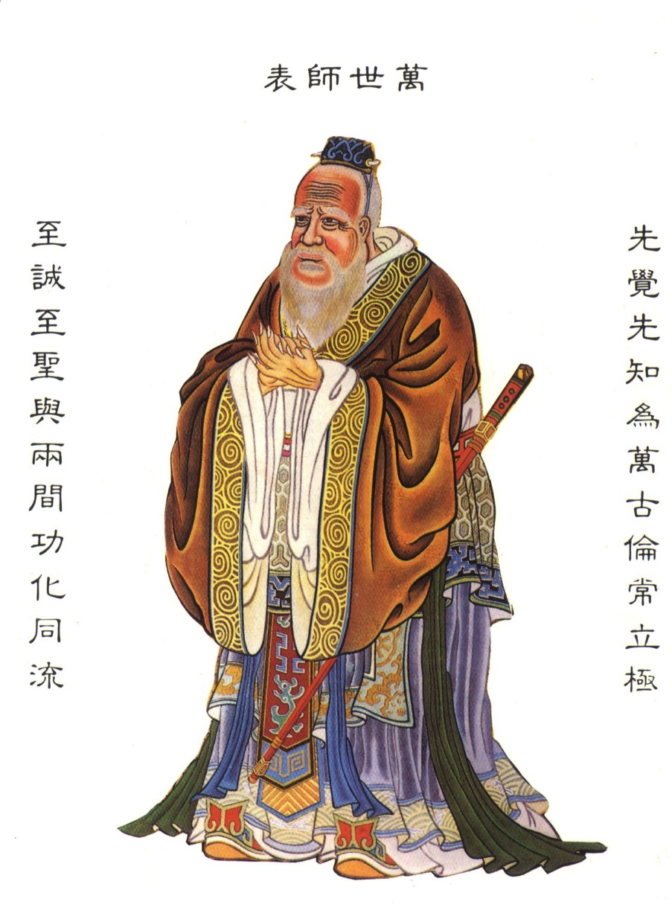
הפילוסוף האל מושלם ומרומם ולכן אין לו רצונות. לאל אין רצונות ואין עניין בדברים נמוכים כמו העולם שלנו ולכן לא ייתכן שברא אותו. העולם קדמון. אין קשר – האל לא משגיח ולא מתעניין בעולם ובוודאי לא מתגלה לבני האדם - הוא מרומם מכך. הצעה מעשית: בדה לך דת!

Slide 5
מאפייני התפיסות- כוזרי מאמר א'.
 | הפילוסוף | הנוצרי | המוסלמי
תיאור הא-להים
האם האל ברא את העולם?
מהו הקשר בין האל לבני האדם?
הבסיס לגישה
דחיית הכוזרי |  | .

Slide 6
 | הפילוסוף | הנוצרי | המוסלמי
תיאור הא-להים | האל מושלם ומרומם ולכן אין לו רצונות.
האם האל ברא את העולם?
מהו הקשר בין האל לבני האדם?
הבסיס לגישה
מטרת האדם והדרך להגיע אליה
דחיית הכוזרי |  | .

Slide 7
 | הפילוסוף | הנוצרי | המוסלמי
תיאור הא-להים | האל מושלם ומרומם ולכן אין לו רצונות.
האם האל ברא את העולם? | לא – לאל אין רצונות ואין עניין בדברים נמוכים כמו העולם שלנו ולכן לא ייתכן שברא אותו. העולם קדמון.
הבסיס לגישה
מטרת האדם והדרך להגיע אליה
דחיית הכוזרי

Slide 8
 | הפילוסוף | הנוצרי | המוסלמי
תיאור הא-להים | האל מושלם ומרומם ולכן אין לו רצונות.
האם האל ברא את העולם? | לא – לאל אין רצונות ואין עניין בדברים נמוכים כמו העולם שלנו ולכן לא ייתכן שברא אותו. העולם קדמון.
מהו הקשר בין האל לבני האדם? | אין קשר – האל לא משגיח ולא מתעניין בעולם ובוודאי לא מתגלה לבני האדם - הוא מרומם מכך.
הבסיס לגישה
מטרת האדם והדרך להגיע אליה
דחיית הכוזרי |  | .

Slide 9
 | הפילוסוף | הנוצרי | המוסלמי
תיאור הא-להים | האל מושלם ומרומם ולכן אין לו רצונות.
האם האל ברא את העולם? | לא – לאל אין רצונות ואין עניין בדברים נמוכים כמו העולם שלנו ולכן לא ייתכן שברא אותו. העולם קדמון.
מהו הקשר בין האל לבני האדם? | אין קשר – האל לא משגיח ולא מתעניין בעולם ובוודאי לא מתגלה לבני האדם - הוא מרומם מכך.
הבסיס לגישה | מתבסס על השכל בלבד.
מטרת האדם והדרך להגיע אליה
דחיית הכוזרי |  | .

Slide 10
 | הפילוסוף | הנוצרי | המוסלמי
תיאור הא-להים | האל מושלם ומרומם ולכן אין לו רצונות.
האם האל ברא את העולם? | לא – לאל אין רצונות ואין עניין בדברים נמוכים כמו העולם שלנו ולכן לא ייתכן שברא אותו. העולם קדמון.
מהו הקשר בין האל לבני האדם? | אין קשר – האל לא משגיח ולא מתעניין בעולם ובוודאי לא מתגלה לבני האדם - הוא מרומם מכך.
הבסיס לגישה | מתבסס על השכל בלבד.
מטרת האדם והדרך להגיע אליה | ההתדבקות ברוחני מטרה זיכוך הלבו ההוא ( להיות איש מוסרי וטוב) הדרך: בדה לך דת"- אין דרך אחת כל אחד יכול להמציא לו דרך.
דחיית הכוזרי |  | .

Slide 11
דחיית המלך הכוזרי:
זה סותר את החלום:
א. בחלום חוויתי התגלות – סימן שלוקים תגלה לבני אדם.
ב. שם נאמר לי כי יש מעשה מסוים שאותו ה' רוצה שיעשה. סימן שה' משגיח ויש לו רצונות מיוחדים מבני אדם.

Slide 12
 | הפילוסוף | הנוצרי | המוסלמי
תיאור הא-להים | האל מושלם ומרומם ולכן אין לו רצונות.
האם האל ברא את העולם? | לא – לאל אין רצונות ואין עניין בדברים נמוכים כמו העולם שלנו ולכן לא ייתכן שברא אותו. העולם קדמון.
מהו הקשר בין האל לבני האדם? | אין קשר – האל לא משגיח ולא מתעניין בעולם ובוודאי לא מתגלה לבני האדם - הוא מרומם מכך.
הבסיס לגישה | מתבסס על השכל בלבד.
מטרת האדם והדרך להגיע אליה | ההתדבקות ברוחני מטרה זיכוך הלבו ההוא ( להיות איש מוסרי וטוב) הדרך: בדה לך דת"- אין דרך אחת כל אחד יכול להמציא לו דרך.
דחיית הכוזרי | סותר את החלום, שם נאמר לו כי יש מעשה מסוים שאותו ה' רוצה שיעשה. סימן שה' משגיח ויש לו רצונות מיוחדים מבני אדם. בנוסף המלחמות בין הנצרות לאסלם על הדת מוכיחות שיש חשיבות לדרך – לדת.

Slide 13
תפיסת הנוצרי
אָז קָרָא לְאֶחָד מֵחַכְמֵי הַנּוֹצְרִים וַיִּשְׁאֲלֵהוּ לְתוֹרָתוֹ וּלְמַעֲשֵׂהוּ, וַיַּעֲנֵהוּ הַלָּז וַיֹּאמֶר לוֹ:
אֲנִי מַאֲמִין כִּי כָּל הַנִּמְצָאִים נִבְרָאִים וְכִי קַדְמוֹן רַק הַבּוֹרֵא ית', אֲשֶׁר בָּרָא אֶת הָעוֹלָם כֻּלּוֹ בְּשִׁשָּׁה יָמִים. וְכֵן מַאֲמִין אֲנִי כִּי כָּל הָאֲנָשִׁים מִצֶּאֱצָאֵי אָדָם הֵם (וְאַחֲרֵי כֵן מִצֶּאֱצָאֵי נֹחַ), וְאִלּוּ הֵם מִתְיַחֲשִׂים כֻּלָּם. מַאֲמִין אֲנִי כִּי הָאֱלֹהַּ מַשְׁגִּיחַ עַל הַנִּבְרָאִים וּמִתְחַבֵּר עִם בְּנֵי אָדָם, כִּי יֵשׁ לְפָנָיו כַּעַס וְרָצוֹן וְרַחֲמִים, וְכִי מְדַבֵּר הוּא אֶל נְבִיאָיו וְאֶל חֲסִידָיו בְּהֵרָאוֹתוֹ וּבְהִגָּלוֹתוֹ אֲלֵיהֶם, וְכִי הוּא שֹׁכֵן כָּבוֹד בְּקֶרֶב צִבּוּר אֶחָד אֲשֶׁר בּוֹ בָּחַר; כְּלָלוֹ שֶׁל דָּבָר! מַאֲמִין אֲנִי בְּכָל מַה שֶׁסִּפֵּר עַל כָּל אֵלֶּה בַּתּוֹרָה וּבְסִפְרֵי דִּבְרֵי הַיָּמִים לִבְנֵי יִשְׂרָאֵל, אוֹתוֹ אֲשֶׁר לֹא יִתָּכֵן לְכַפֵּר בַּאֲמִתָּתָם, כִּי מְפַרְסְמִים הָיוּ וְהִתְמִידוּ זְמַן רַב וְנִגְלוּ בַּהֲמוֹנִים גְּדוֹלִים.
אוּלָם בְּסוֹף דִּבְרֵי יְמֵיהֶם, בְּדוֹר אַחֲרוֹן לִבְנֵי יִשְׂרָאֵל, נִתְגַּשְּׁמָה הָאֱלֹהוּת וְהָיְתָה לְעֻבָּר בְּגוּף שֶׁל בְּתוּלָה מִמִּשְׁפָּחָה רָמָה בְּיִשְׂרָאֵל, וְהִיא יְלָדַתּוּ: אֱנוֹשִׁי בַּנִּגְלֶה וֶאֱלֹהִי בַּנִסְתָּר, נָבִיא שָׁלוּחַ בַּנִּגְלֶה וֶאֱלֹהַּ שׁוֹלֵחַ נְבִיאִים בַּנִסְתָּר, וְהוּא הַמָּשִׁיחַ, הַנִּקְרָא אֶצְלֵנוּ בֵּן הָאֱלֹהִים, וְהוּא הָאָב וְהוּא הַבֵּן וְהוּא רוּחַ הַקֹּדֶשׁ. וְהִנֵּה אֲנַחְנוּ מְיַחֲדֵי הָאֱלֹהַּ בֶּאֱמֶת, אִם כִּי בִּלְשׁוֹנֵנוּ מוֹפִיעַ הַשִּׁלּוּשׁ. וְהִנְנוּ מַאֲמִינִים כִּי מָשִׁיחַ זֶה שֹׁכֵן כָּבוֹד בְּתוֹךְ בְּנֵי יִשְׂרָאֵל, כְּשֵׁם שֶׁדָּבַק בָּהֶם הָעִנְיָן הָאֱלֹהִי עַד אוֹתָהּ שָׁעָה לְלֹא הֶפְסֵק. אוּלָם אַחֲרֵי אֲשֶׁר מָרוּ הֲמוֹנֵיהֶם בְּמָשִׁיחַ זֶה, וּצְלָבוּהוּ, הִתְחִיל הַקֶּצֶף הָאֱלֹהִי נִתָּךְ עַל הֲמוֹנָם, וְהָרָצוֹן הָאֱלֹהִי הִתְחִיל שׁוֹרֶה עַל הַיְּחִידִים אֲשֶׁר
הָלְכוּ אַחַר הַמָּשִׁיחַ, וְאַחֲרֵי כֵן עַל הָאֻמּוֹת אֲשֶׁר הָלְכוּ אַחֲרֵי הַיְּחִידִים הָהֵם. וַאֲנַחְנוּ הִנְנוּ מִן הָאֻמּוֹת הָהֵן, וְאִם אָמְנָם אֵין אָנוּ מִזֶרַע בְּנֵי יִשְׂרָאֵל, רְאוּיִים אָנוּ יוֹתֵר מֵהֶם לְהִקָּרֵא <<בְּנֵי יִשְׂרָאֵל>>, כִּי אֲנַחְנוּ הוֹלְכִים אַחַר הַמָּשִׁיחַ וְאַחֲרֵי שְׁלִיחָיו מִבְּנֵי יִשְׂרָאֵל, אֲשֶׁר הָיוּ שְׁנֵים עָשָׂר בְּמִסְפָּר, שֶׁכֵּן בָּאוּ הֵם בִּמְקוֹם השבטים
אמר לו הכוזרי:
דָּת כָּזֹאת אֵינָהּ מְנִיחָה מָקוֹם לְהִגָּיוֹן, גְּדוֹלָה מִזֹּאת! הַהִגָּיוֹן מַרְחִיק רֹב הַדְּבָרִים שֶׁאָמַרְתָּ, אוּלָם לְאַחַר שֶׁנִּתְאַמֵּת דָּבָר לָאָדָם עַל פִּי מַרְאֵה עֵינַיִם וּבַנִּסָּיוֹן, עַד אֲשֶׁר יַאֲמִין בּוֹ כָּל הַלֵּב וְלֹא יִמְצָא מוֹצָא כִּי אִם לְהַאֲמִין בַּדָּבָר אֲשֶׁר נִתְאַמֵּת אֶצְלוֹ, יַמְצִיא תַּחְבּוּלָה דַּקָּה נֶגֶד הַהֶקֵּשׁ הַהֶגְיוֹנִי לְמַעַן יְקָרֵב אֶת הָרָחוֹק הַהוּא. הֵן כָּכָה יַעֲשׂוּ גַּם חַכְמֵי הַטֶּבַע בַּכֹּחוֹת הַמֻּפְלָאִים הַנִּגְלִים לָהֶם בָּרִאשׁוֹנָה, כֹּחוֹת אֲשֶׁר אִלּוּ סִפַּר עֲלֵיהֶם לַחֲכָמִים הָאֵלֶּה לִפְנֵי שֶׁרָאוּם בְּעֵינֵיהֶם הָיוּ כּוֹפְרִים בִּמְצִיאוּתָם, אוּלָם אַחֲרֵי אֲשֶׁר רָאוּם יִתְחַכְּמוּ וְיִמְצְאוּ לָהֶם סִבּוֹת, אִם בְּמַעֲרֶכֶת הַכּוֹכָבִים אוֹ בְּקֶרֶב הָרוּחָנִיִּים, וְלֹא יִדְחוּ אֶת אֲשֶׁר רָאוּ בְּעֵינֵיהֶם. אֲבָל אֲנִי אֵינִי מוֹצֵא דַּעְתִּי נוֹטָה לְקַבֵּל אֶת הַדְּבָרִים הָאֵלֶּה כַּאֲמִתִּיִּים, כִּי חֲדָשִׁים הֵם בְּעֵינַי וְלֹא גָּדַלְתִּי עֲלֵיהֶם, עָלַי מוּטֶלֶת אֵפוֹא הַחוֹבָה לַחְקֹר אֶת הַדָּבָר עַד תַּכְלִיתוֹ.

Slide 14
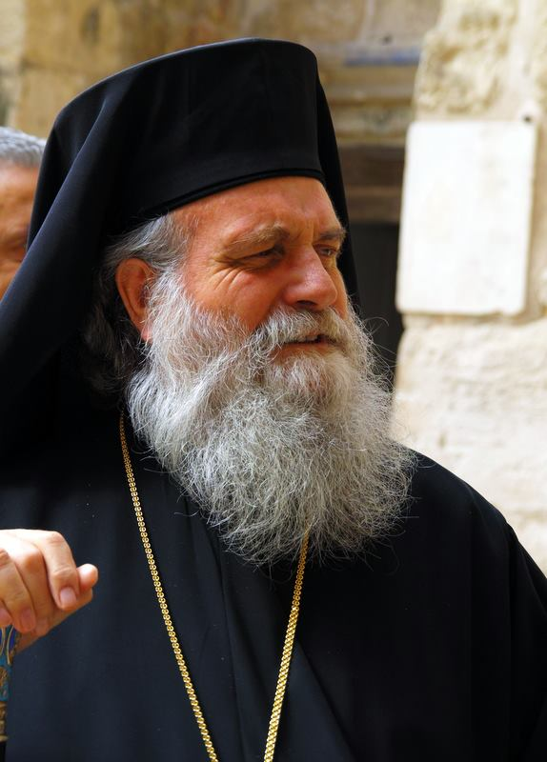
הנוצרי
יש אל אחד, אך הוא מתבטא בשלש צורות – השילוש הקדוש (אב, בן, רוח הקודש).
מתבסס על הניסים המסופרים בתנ"ך ועל גדולתו של ישו.
דחיית הכוזרי: סותר את ההיגיון – קשה להאמין בניסים כאלו, אלא אם כן רואים אותם ישירות.

Slide 15
 | הפילוסוף | הנוצרי | המוסלמי
תיאור הא-להים | האל מושלם ומרומם ולכן אין לו רצונות. | יש אל אחד, אך הוא מתבטא בשלש צורות – השילוש הקדוש (אב, בן, רוח הקודש). האל קדמון לעולם.
האם האל ברא את העולם? | לא – לאל אין רצונות ואין עניין בדברים נמוכים כמו העולם שלנו ולכן לא ייתכן שברא אותו. העולם קדמון.
מהו הקשר בין האל לבני האדם? | אין קשר – האל לא משגיח ולא מתעניין בעולם ובוודאי לא מתגלה לבני האדם - הוא מרומם מכך.
הבסיס לגישה | מתבסס על השכל בלבד.
מטרת האדם והדרך להגיע אליה | ההתדבקות ברוחני מטרה זיכוך הלבו ההוא ( להיות איש מוסרי וטוב) הדרך: בדה לך דת"- אין דרך אחת כל אחד יכול להמציא לו דרך.
דחיית הכוזרי | סותר את החלום, שם נאמר לו כי יש מעשה מסוים שאותו ה' רוצה שיעשה. סימן שה' משגיח ויש לו רצונות מיוחדים מבני אדם. בנוסף המלחמות בין הנצרות לאסלם על הדת מוכיחות שיש חשיבות לדרך – לדת. | .

Slide 16
 | הפילוסוף | הנוצרי | המוסלמי
תיאור הא-להים | האל מושלם ומרומם ולכן אין לו רצונות. | יש אל אחד, אך הוא מתבטא בשלש צורות – השילוש הקדוש (אב, בן, רוח הקודש). האל קדמון לעולם.
האם האל ברא את העולם? | לא – לאל אין רצונות ואין עניין בדברים נמוכים כמו העולם שלנו ולכן לא ייתכן שברא אותו. העולם קדמון. | כן
מהו הקשר בין האל לבני האדם? | אין קשר – האל לא משגיח ולא מתעניין בעולם ובוודאי לא מתגלה לבני האדם - הוא מרומם מכך.
הבסיס לגישה | מתבסס על השכל בלבד.
מטרת האדם והדרך להגיע אליה | ההתדבקות ברוחני מטרה זיכוך הלבו ההוא ( להיות איש מוסרי וטוב) הדרך: בדה לך דת"- אין דרך אחת כל אחד יכול להמציא לו דרך.
דחיית הכוזרי | סותר את החלום, שם נאמר לו כי יש מעשה מסוים שאותו ה' רוצה שיעשה. סימן שה' משגיח ויש לו רצונות מיוחדים מבני אדם. בנוסף המלחמות בין הנצרות לאסלם על הדת מוכיחות שיש חשיבות לדרך – לדת. | .

Slide 17
 | הפילוסוף | הנוצרי | המוסלמי
תיאור הא-להים | האל מושלם ומרומם ולכן אין לו רצונות. | יש אל אחד, אך הוא מתבטא בשלש צורות – השילוש הקדוש (אב, בן, רוח הקודש). האל קדמון לעולם.
האם האל ברא את העולם? | לא – לאל אין רצונות ואין עניין בדברים נמוכים כמו העולם שלנו ולכן לא ייתכן שברא אותו. העולם קדמון. | כן.
מהו הקשר בין האל לבני האדם? | אין קשר – האל לא משגיח ולא מתעניין בעולם ובוודאי לא מתגלה לבני האדם - הוא מרומם מכך. | יש השגחה של האל ויש לו רצונות מבני האדם. הקשר כל כך ישיר עד שהאל ירד ממש לעולם באופן גשמי, בדמות של אדם (ישו).
הבסיס לגישה | מתבסס על השכל בלבד.
מטרת האדם והדרך להגיע אליה | ההתדבקות ברוחני מטרה זיכוך הלבו ההוא ( להיות איש מוסרי וטוב) הדרך: בדה לך דת"- אין דרך אחת כל אחד יכול להמציא לו דרך.
דחיית הכוזרי | סותר את החלום, שם נאמר לו כי יש מעשה מסוים שאותו ה' רוצה שיעשה. סימן שה' משגיח ויש לו רצונות מיוחדים מבני אדם. בנוסף המלחמות בין הנצרות לאסלם על הדת מוכיחות שיש חשיבות לדרך – לדת.

Slide 18
 | הפילוסוף | הנוצרי | המוסלמי
תיאור הא-להים | האל מושלם ומרומם ולכן אין לו רצונות. | יש אל אחד, אך הוא מתבטא בשלש צורות – השילוש הקדוש (אב, בן, רוח הקודש). האל קדמון לעולם.
האם האל ברא את העולם? | לא – לאל אין רצונות ואין עניין בדברים נמוכים כמו העולם שלנו ולכן לא ייתכן שברא אותו. העולם קדמון. | כן.
מהו הקשר בין האל לבני האדם? | אין קשר – האל לא משגיח ולא מתעניין בעולם ובוודאי לא מתגלה לבני האדם - הוא מרומם מכך. | יש השגחה של האל ויש לו רצונות מבני האדם. הקשר כל כך ישיר עד שהאל ירד ממש לעולם באופן גשמי, בדמות של אדם (ישו).
הבסיס לגישה | מתבסס על השכל בלבד. | מתבסס על הניסים המסופרים בתנ"ך ועל גדולתו של ישו.
מטרת האדם והדרך להגיע אליה | ההתדבקות ברוחני מטרה זיכוך הלבו ההוא ( להיות איש מוסרי וטוב) הדרך: בדה לך דת"- אין דרך אחת כל אחד יכול להמציא לו דרך.
דחיית הכוזרי | סותר את החלום, שם נאמר לו כי יש מעשה מסוים שאותו ה' רוצה שיעשה. סימן שה' משגיח ויש לו רצונות מיוחדים מבני אדם. בנוסף המלחמות בין הנצרות לאסלם על הדת מוכיחות שיש חשיבות לדרך – לדת.

Slide 19
 | הפילוסוף | הנוצרי | המוסלמי
תיאור הא-להים | האל מושלם ומרומם ולכן אין לו רצונות. | יש אל אחד, אך הוא מתבטא בשלש צורות – השילוש הקדוש (אב, בן, רוח הקודש). האל קדמון לעולם.
האם האל ברא את העולם? | לא – לאל אין רצונות ואין עניין בדברים נמוכים כמו העולם שלנו ולכן לא ייתכן שברא אותו. העולם קדמון. | כן.
מהו הקשר בין האל לבני האדם? | אין קשר – האל לא משגיח ולא מתעניין בעולם ובוודאי לא מתגלה לבני האדם - הוא מרומם מכך. | יש השגחה של האל ויש לו רצונות מבני האדם. הקשר כל כך ישיר עד שהאל ירד ממש לעולם באופן גשמי, בדמות של אדם (ישו).
הבסיס לגישה | מתבסס על השכל בלבד. | מתבסס על הניסים המסופרים בתנ"ך ועל גדולתו של ישו.
מטרת האדם והדרך להגיע אליה | ההתדבקות ברוחני מטרה זיכוך הלבו ההוא ( להיות איש מוסרי וטוב) הדרך: בדה לך דת"- אין דרך אחת כל אחד יכול להמציא לו דרך. | אמונה ב"שילוש הקדוש"
דחיית הכוזרי | סותר את החלום, שם נאמר לו כי יש מעשה מסוים שאותו ה' רוצה שיעשה. סימן שה' משגיח ויש לו רצונות מיוחדים מבני אדם. בנוסף המלחמות בין הנצרות לאסלם על הדת מוכיחות שיש חשיבות לדרך – לדת.

Slide 20
 | הפילוסוף | הנוצרי | המוסלמי
תיאור הא-להים | האל מושלם ומרומם ולכן אין לו רצונות. | יש אל אחד, אך הוא מתבטא בשלש צורות – השילוש הקדוש (אב, בן, רוח הקודש). האל קדמון לעולם.
האם האל ברא את העולם? | לא – לאל אין רצונות ואין עניין בדברים נמוכים כמו העולם שלנו ולכן לא ייתכן שברא אותו. העולם קדמון. | כן.
מהו הקשר בין האל לבני האדם? | אין קשר – האל לא משגיח ולא מתעניין בעולם ובוודאי לא מתגלה לבני האדם - הוא מרומם מכך. | יש השגחה של האל ויש לו רצונות מבני האדם. הקשר כל כך ישיר עד שהאל ירד ממש לעולם באופן גשמי, בדמות של אדם (ישו).
הבסיס לגישה | מתבסס על השכל בלבד. | מתבסס על הניסים המסופרים בתנ"ך ועל גדולתו של ישו.
מטרת האדם והדרך להגיע אליה | ההתדבקות ברוחני מטרה זיכוך הלבו ההוא ( להיות איש מוסרי וטוב) הדרך: בדה לך דת"- אין דרך אחת כל אחד יכול להמציא לו דרך. | אמונה ב"שילוש הקדוש
דחיית הכוזרי | סותר את החלום, שם נאמר לו כי יש מעשה מסוים שאותו ה' רוצה שיעשה. סימן שה' משגיח ויש לו רצונות מיוחדים מבני אדם. בנוסף המלחמות בין הנצרות לאסלם על הדת מוכיחות שיש חשיבות לדרך – לדת. | סותר את ההיגיון – קשה להאמין בניסים כאלו, אלא אם כן רואים אותם ישירות.

Slide 21
תפיסת הפילוסוף
אָז קָרָא הַכּוּזָרִי לְחָכָם מֵחַכְמֵי הָאִיסְלָם וַיִּשְׁאֲלֵהוּ לְתוֹרָתוֹ וּלְמַעֲשֵׂהוּ.
אָמַר לוֹ הֶחָכָם הַמֻּסְלְמִי: אֲנַחְנוּ מַאֲמִינִים בְּאַחְדוּת הָאֱלֹהַּ וּבְקַדְמוּתוֹ, בִּבְרִיאַת הָעוֹלָם, וּבְהִתְיַחֲסוּת כָּל הָאֲנָשִׁים אֶל אָדָם וְאֶל נֹחַ. אוּלָם מַרְחִיקִים אָנוּ אֶת הַהַגְשָׁמָה מֵאֵת הָאֱלֹהַּ לְגַמְרֵי, וְאִם יִמָּצֵא דְּבַר מַה מִזֶּה בִּלְשׁוֹן הַקּוּרְאָן, נְפָרְשֵׁהוּ וְנֹאמַר כִּי הוּא עַל דֶּרֶךְ הַהַעֲבָרָה וְהַקֵּרוּב אֶל דַּעַת בְּנֵי אָדָם. מִלְּבַד זֶה אָנוּ טוֹעֲנִים כִּי סִפְרֵנוּ הוּא דְּבַר הָאֱלֹהִים: סֵפֶר זֶה דָּבָר פֶּלֶא הוּא, הַמְּחַיְּבֵנוּ לְקַבְּלוֹ מִצַּד עַצְמוֹ, כִּי אֵין אָדָם בָּעוֹלָם יָכוֹל לְחַבֵּר כַּסֵּפֶר הַזֶּה, אַף לֹא פָּסוּק אֶחָד מִפְּסוּקָיו. נְבִיאֵנוּ הוּא חוֹתֵם הַנְּבִיאִים וְהוּא מְבַטֵּל כָּל תּוֹרָה שֶׁקָּדְמָה לוֹ וְקוֹרֵא אֶת כָּל הָאֻמּוֹת לְקַבֵּל עֲלֵיהֶן אֶת הָאִיסְלָם. וּשְׂכַר הַמַּאֲמִין – שׁוּב רוּחוֹ אֶל גּוּפוֹ בְּגַן עֵדֶן, שָׁם יִשְׂבַּע נְעִימוֹת, לֹא יֶחְסַר דָּבָר מִמַּאֲכָל וּמִשְׁתֶּה וּמִתַּעֲנוּגוֹת בְּשָׂרִים וּמִכָּל אֲשֶׁר יִתְאַוֶּה; וְעֹנֶשׁ הַכּוֹפֵר – רִדְתּוֹ אֶל אֵשׁ לֹא תִּכְבֶּה, לֹא יִתַּמּוּ יִסּוּרָיו לְעוֹלָם.
דחיית השקפת האיסלאם ע"י מלך כוזר.
(ו) אמר לו הכוזרי:
מִי שֶׁרוֹצִים לְהַדְרִיכוֹ לִקְרַאת הָאֱמוּנָה בִּדְבַר הָאֱלֹהִים וּלְאַמֵּת לוֹ כִּי הָאֱלֹהַּ מְדַבֵּר עִם בָּשָׂר וָדָם, וְהוּא מַרְחִיק זֹאת, צָרִיךְ לְהוֹכִיחַ לוֹ זֹאת בְּעֻבְדּוֹת מְפֻרְסָמוֹת שֶׁאֵין לִדְחוֹתָן, וְגַם אָז יִקְשֶׁה מְאֹד לְאַמֵּת לוֹ כִּי הָאֱלֹהַּ אָמְנָם דִּבֵּר עִם בָּשָׂר וָדָם.
אֲשֶׁר לַפֶּלֶא אֲשֶׁר בְּסִפְרְכֶם, הַכָּתוּב עֲרָבִית, אֵין לוֹעֵז כָּמוֹנִי יוֹדֵעַ לְהַבְחִין בְּעֶצֶם הֱיוֹת הַסֵּפֶר מֻפְלָא וּמְיֻחָד, וְכַאֲשֶׁר יִקְרְאוּהוּ לְפָנַי לֹא אֵדַע לְהַבְדִּיל בֵּינוֹ וּבֵין סֵפֶר אַחֵר בִּלְשׁוֹן הֶעָרָב.
(ז) אמר לו החכם המוסלימי:
רַבִּים הַמּוֹפְתִים שֶׁהֻרְאוּ עַל יְדֵי נְבִיאֵנוּ, אוּלָם לֹא מֵהֶם אָנוּ מְבִיאִים רְאָיָה עַל הַחוֹבָה לְקַבֵּל תּוֹרָתוֹ.
(ח) אמר לו הכוזרי:
אֲבָל אֵין הַנֶּפֶשׁ נוֹטֶה לְהוֹדוֹת כִּי יֵשׁ לָאֱלֹהַּ הִתְחַבְּרוּת עִם בָּשָׂר וָדָם כִּי אִם בִּרְאוֹתָהּ מוֹפֵת אֲשֶׁר בּוֹ יֵהָפֵךְ עֶצֶם אֶחָד לְעֶצֶם אַחֵר, מוֹפֵת שֶׁהַכֹּל רוֹאִים כִּי כָּמוֹהוּ לֹא יוּכַל לַעֲשׂוֹת כִּי אִם מִי שֶׁבָּרָא אֶת כָּל הַדְּבָרִים מֵאַיִן; וְאַף גַּם זֹאת: מוֹפֵת אֲשֶׁר נַעֲשָׂה לַהֲמוֹנִים רַבִּים, שֶׁרָאוּהוּ עַיִן בְּעַיִן, לֹא שֶׁסֻּפַּר לָהֶם מִפִּי מִי שֶׁרָאָהוּ בַּחֲלוֹם, אוֹ שֶׁבָּא אֲלֵיהֶם בְּקַבָּלַת אִישׁ מִפִּי אִישׁ; וּבִתְנַאי נוֹסָף: כִּי יֵחָקֵר מוֹפֵת זֶה וְיִבָּחֵן בְּחִינָה אַחַר בְּחִינָה, לְבַל יִפֹּל סָפֵק בְּלֵב אָדָם פֶּן יֵשׁ בְּזֶה תַּעְתּוּעַ דִּמְיוֹן אוֹ מַעֲשֵׂה כְּשָׁפִים: רַק אָז תְּקַבֵּל הַנֶּפֶשׁ, וּבְקֹשִׁי, אֶת הַדָּבָר הַגָּדוֹל הַזֶּה – רְצוֹנִי לֵאמֹר: כִּי בּוֹרֵא הָעוֹלָם הַזֶּה וְהָעוֹלָם הַבָּא וְהַמַּלְאָכִים, עוֹשֶׂה הַשָּׁמַיִם וְהַמְּאוֹרוֹת, יִתְחַבֵּר עִם הַחֹמֶר הֶעָכוּר הַזֶּה – רְצוֹנִי לֵאמֹר: הָאָדָם – וִידַבֵּר עִמּוֹ וִימַלֵּא מִשְׁאֲלוֹתָיו וּבַקָּשׁוֹתָיו...
(י) אמר הכוזרי:
רוֹאֶה אֲנִי כִּי אָכֵן אֵין לִי לִשְׁאֹל כִּי אִם אֶת הַיְּהוּדִים, שֶׁהֵם שְׁאֵרִית בְּנֵי יִשְׂרָאֵל, רוֹאֶה אֲנִי כִּי הֵם הֵם הַהוֹכָחָה לַדָּבָר כִּי אָכֵן יֵשׁ לָאֱלֹהַּ תּוֹרָה בָּאָרֶץ.

Slide 22
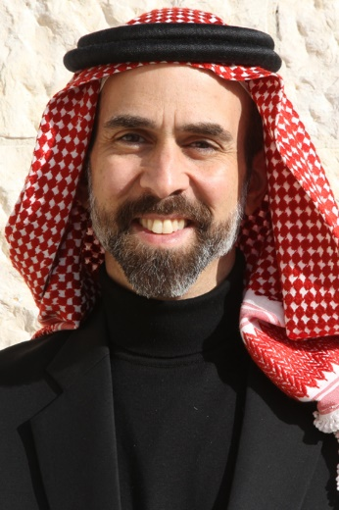
המוסלמי: אנחנו מאמינים באלוה ואיננו מקבלים כל הגשמה שלו (בניגוד לנוצרי) אבל בגן עדן נזכה לתענוגות בשרים(סתירה פנימית). הקוראן הוא ספר פלאי שאדם לא יכול היה לחבר, ולכן הוא מבטל את כל ספרי הנביאים היהודים שהיו לפניו.

Slide 23
המלך הכוזרי דוחה את הרעיון שהקוראן הוא ספר מיוחד, כי אם היה כזה מיוחד היה מכירו. ודוחה את הרעיון שהאלוה מדבר עם בשר ודם, וטוען שצריך לכך הוכחה.
המוסלמי טוען שיש הוכחה לכך, ומביא את כל סיפורי התורה בהתגלות לאבותינו, ומכך מבין המלך שכל הדתות מסתמכות על היהדות, ולכן הוא קורא לחכם היהודי.

Slide 24
 | הפילוסוף | הנוצרי | המוסלמי
תיאור הא-להים | האל מושלם ומרומם ולכן אין לו רצונות. | יש אל אחד, אך הוא מתבטא בשלש צורות – השילוש הקדוש (אב, בן, רוח הקודש). האל קדמון לעולם. | יש א-ל אחד, קדמון לעולם.
האם האל ברא את העולם? | לא – לאל אין רצונות ואין עניין בדברים נמוכים כמו העולם שלנו ולכן לא ייתכן שברא אותו. העולם קדמון. | כן.
מהו הקשר בין האל לבני האדם? | אין קשר – האל לא משגיח ולא מתעניין בעולם ובוודאי לא מתגלה לבני האדם - הוא מרומם מכך. | יש השגחה של האל ויש לו רצונות מבני האדם. הקשר כל כך ישיר עד שהאל ירד ממש לעולם באופן גשמי, בדמות של אדם (ישו).
הבסיס לגישה | מתבסס על השכל בלבד. | מתבסס על הניסים המסופרים בתנ"ך ועל גדולתו של ישו.
מטרת האדם והדרך להגיע אליה | ההתדבקות ברוחני מטרה זיכוך הלבו ההוא ( להיות איש מוסרי וטוב) הדרך: בדה לך דת"- אין דרך אחת כל אחד יכול להמציא לו דרך. | אמונה ב"שילוש הקדוש
דחיית הכוזרי | סותר את החלום, שם נאמר לו כי יש מעשה מסוים שאותו ה' רוצה שיעשה. סימן שה' משגיח ויש לו רצונות מיוחדים מבני אדם. בנוסף המלחמות בין הנצרות לאסלם על הדת מוכיחות שיש חשיבות לדרך – לדת. | סותר את ההיגיון – קשה להאמין בניסים כאלו, אלא אם כן רואים אותם ישירות.

Slide 25
 | הפילוסוף | הנוצרי | המוסלמי
תיאור הא-להים | האל מושלם ומרומם ולכן אין לו רצונות. | יש אל אחד, אך הוא מתבטא בשלש צורות – השילוש הקדוש (אב, בן, רוח הקודש). האל קדמון לעולם. | יש א-ל אחד, קדמון לעולם.
האם האל ברא את העולם? | לא – לאל אין רצונות ואין עניין בדברים נמוכים כמו העולם שלנו ולכן לא ייתכן שברא אותו. העולם קדמון. | כן. | כן
מהו הקשר בין האל לבני האדם? | אין קשר – האל לא משגיח ולא מתעניין בעולם ובוודאי לא מתגלה לבני האדם - הוא מרומם מכך. | יש השגחה של האל ויש לו רצונות מבני האדם. הקשר כל כך ישיר עד שהאל ירד ממש לעולם באופן גשמי, בדמות של אדם (ישו).
הבסיס לגישה | מתבסס על השכל בלבד. | מתבסס על הניסים המסופרים בתנ"ך ועל גדולתו של ישו.
מטרת האדם והדרך לגיע אליה | ההתדבקות ברוחני מטרה זיכוך הלבו ההוא ( להיות איש מוסרי וטוב) הדרך: בדה לך דת"- אין דרך אחת כל אחד יכול להמציא לו דרך. | אמונה ב"שילוש הקדוש
דחיית הכוזרי | סותר את החלום, שם נאמר לו כי יש מעשה מסוים שאותו ה' רוצה שיעשה. סימן שה' משגיח ויש לו רצונות מיוחדים מבני אדם. בנוסף המלחמות בין הנצרות לאסלם על הדת מוכיחות שיש חשיבות לדרך – לדת. | סותר את ההיגיון – קשה להאמין בניסים כאלו, אלא אם כן רואים אותם ישירות.

Slide 26
 | הפילוסוף | הנוצרי | המוסלמי
תיאור הא-להים | האל מושלם ומרומם ולכן אין לו רצונות. | יש אל אחד, אך הוא מתבטא בשלש צורות – השילוש הקדוש (אב, בן, רוח הקודש). האל קדמון לעולם. | יש א-ל אחד, קדמון לעולם.
האם האל ברא את העולם? | לא – לאל אין רצונות ואין עניין בדברים נמוכים כמו העולם שלנו ולכן לא ייתכן שברא אותו. העולם קדמון. | כן. | כן.
מהו הקשר בין האל לבני האדם? | אין קשר – האל לא משגיח ולא מתעניין בעולם ובוודאי לא מתגלה לבני האדם - הוא מרומם מכך. | יש השגחה של האל ויש לו רצונות מבני האדם. הקשר כל כך ישיר עד שהאל ירד ממש לעולם באופן גשמי, בדמות של אדם (ישו). | יש השגחה של האל והוא נותן שכר ועונש לבני האדם. אסור להתייחס לאל באופן גשמי וכל התיאורים שלו הם רק משל.
הבסיס לגישה | מתבסס על השכל בלבד. | מתבסס על הניסים המסופרים בתנ"ך ועל גדולתו של ישו.
מטרת האדם והדרך להגיע אליה | ההתדבקות ברוחני מטרה זיכוך הלבו ההוא ( להיות איש מוסרי וטוב) הדרך: בדה לך דת"- אין דרך אחת כל אחד יכול להמציא לו דרך. | אמונה ב"שילוש הקדוש
דחיית הכוזרי | סותר את החלום, שם נאמר לו כי יש מעשה מסוים שאותו ה' רוצה שיעשה. סימן שה' משגיח ויש לו רצונות מיוחדים מבני אדם. בנוסף המלחמות בין הנצרות לאסלם על הדת מוכיחות שיש חשיבות לדרך – לדת. | סותר את ההיגיון – קשה להאמין בניסים כאלו, אלא אם כן רואים אותם ישירות.

Slide 27
 | הפילוסוף | הנוצרי | המוסלמי
תיאור הא-להים | האל מושלם ומרומם ולכן אין לו רצונות. | יש אל אחד, אך הוא מתבטא בשלש צורות – השילוש הקדוש (אב, בן, רוח הקודש). האל קדמון לעולם. | יש א-ל אחד, קדמון לעולם.
האם האל ברא את העולם? | לא – לאל אין רצונות ואין עניין בדברים נמוכים כמו העולם שלנו ולכן לא ייתכן שברא אותו. העולם קדמון. | כן. | כן.
מהו הקשר בין האל לבני האדם? | אין קשר – האל לא משגיח ולא מתעניין בעולם ובוודאי לא מתגלה לבני האדם - הוא מרומם מכך. | יש השגחה של האל ויש לו רצונות מבני האדם. הקשר כל כך ישיר עד שהאל ירד ממש לעולם באופן גשמי, בדמות של אדם (ישו). | יש השגחה של האל והוא נותן שכר ועונש לבני האדם. אסור להתייחס לאל באופן גשמי וכל התיאורים שלו הם רק משל.
הבסיס לגישה | מתבסס על השכל בלבד. | מתבסס על הניסים המסופרים בתנ"ך ועל גדולתו של ישו. | מתבסס על הפלא שבספר הקוראן – מי שקורא בו רואה שזהו ספר אלוהי.
מטרת האדם והדרך להגיע אליה | ההתדבקות ברוחני מטרה זיכוך הלבו ההוא ( להיות איש מוסרי וטוב) הדרך: בדה לך דת"- אין דרך אחת כל אחד יכול להמציא לו דרך. | אמונה ב"שילוש הקדוש
דחיית הכוזרי | סותר את החלום, שם נאמר לו כי יש מעשה מסוים שאותו ה' רוצה שיעשה. סימן שה' משגיח ויש לו רצונות מיוחדים מבני אדם. בנוסף המלחמות בין הנצרות לאסלם על הדת מוכיחות שיש חשיבות לדרך – לדת. | סותר את ההיגיון – קשה להאמין בניסים כאלו, אלא אם כן רואים אותם ישירות.

Slide 28
 | הפילוסוף | הנוצרי | המוסלמי
תיאור הא-להים | האל מושלם ומרומם ולכן אין לו רצונות. | יש אל אחד, אך הוא מתבטא בשלש צורות – השילוש הקדוש (אב, בן, רוח הקודש). האל קדמון לעולם. | יש א-ל אחד, קדמון לעולם.
האם האל ברא את העולם? | לא – לאל אין רצונות ואין עניין בדברים נמוכים כמו העולם שלנו ולכן לא ייתכן שברא אותו. העולם קדמון. | כן. | כן.
מהו הקשר בין האל לבני האדם? | אין קשר – האל לא משגיח ולא מתעניין בעולם ובוודאי לא מתגלה לבני האדם - הוא מרומם מכך. | יש השגחה של האל ויש לו רצונות מבני האדם. הקשר כל כך ישיר עד שהאל ירד ממש לעולם באופן גשמי, בדמות של אדם (ישו). | יש השגחה של האל והוא נותן שכר ועונש לבני האדם. אסור להתייחס לאל באופן גשמי וכל התיאורים שלו הם רק משל.
הבסיס לגישה | מתבסס על השכל בלבד. | מתבסס על הניסים המסופרים בתנ"ך ועל גדולתו של ישו. | מתבסס על הפלא שבספר הקוראן – מי שקורא בו רואה שזהו ספר אלוהי.
מטרת האדם והדרך להגיע אליה | ההתדבקות ברוחני מטרה זיכוך הלבו ההוא ( להיות איש מוסרי וטוב) הדרך: בדה לך דת"- אין דרך אחת כל אחד יכול להמציא לו דרך. | אמונה ב"שילוש הקדוש | קבלת ספר הקוראן שכר המאמין גן עדן עם רב טובות עונש הכופר ישרף באש לא תכבה.
דחיית הכוזרי | סותר את החלום, שם נאמר לו כי יש מעשה מסוים שאותו ה' רוצה שיעשה. סימן שה' משגיח ויש לו רצונות מיוחדים מבני אדם. בנוסף המלחמות בין הנצרות לאסלם על הדת מוכיחות שיש חשיבות לדרך – לדת. | סותר את ההיגיון – קשה להאמין בניסים כאלו, אלא אם כן רואים אותם ישירות.

Slide 29
 | הפילוסוף | הנוצרי | המוסלמי
תיאור הא-להים | האל מושלם ומרומם ולכן אין לו רצונות. | יש אל אחד, אך הוא מתבטא בשלש צורות – השילוש הקדוש (אב, בן, רוח הקודש). האל קדמון לעולם. | יש א-ל אחד, קדמון לעולם.
האם האל ברא את העולם? | לא – לאל אין רצונות ואין עניין בדברים נמוכים כמו העולם שלנו ולכן לא ייתכן שברא אותו. העולם קדמון. | כן. | כן.
מהו הקשר בין האל לבני האדם? | אין קשר – האל לא משגיח ולא מתעניין בעולם ובוודאי לא מתגלה לבני האדם - הוא מרומם מכך. | יש השגחה של האל ויש לו רצונות מבני האדם. הקשר כל כך ישיר עד שהאל ירד ממש לעולם באופן גשמי, בדמות של אדם (ישו). | יש השגחה של האל והוא נותן שכר ועונש לבני האדם. אסור להתייחס לאל באופן גשמי וכל התיאורים שלו הם רק משל.
הבסיס לגישה | מתבסס על השכל בלבד. | מתבסס על הניסים המסופרים בתנ"ך ועל גדולתו של ישו. | מתבסס על הפלא שבספר הקוראן – מי שקורא בו רואה שזהו ספר אלוהי.
מטרת האדם והדרך להגיע אליה | ההתדבקות ברוחני מטרה זיכוך הלבו ההוא ( להיות איש מוסרי וטוב) הדרך: בדה לך דת"- אין דרך אחת כל אחד יכול להמציא לו דרך. | אמונה ב"שילוש הקדוש | קבלת ספר הקוראן שכר המאמין גן עדן עם רב טובות עונש הכופר ישרף באש לא תכבה
דחיית הכוזרי | סותר את החלום, שם נאמר לו כי יש מעשה מסוים שאותו ה' רוצה שיעשה. סימן שה' משגיח ויש לו רצונות מיוחדים מבני אדם. בנוסף המלחמות בין הנצרות לאסלם על הדת מוכיחות שיש חשיבות לדרך – לדת. | סותר את ההיגיון – קשה להאמין בניסים כאלו, אלא אם כן רואים אותם ישירות. | צריך הוכחות חזקות כדי לשכנע שאכן ה' דיבר עם בני אדם, כגון ניסים שהתרחשו בפני המון אנשים. ההוכחה מהקוראן לא מספקת ואינה מועילה למי שלא יודע ערבית.

Slide 30
ההבדל בין היהדות לשאר הדתות
 | יהדות | שאר הדתות (בייחוד הנצרות והאיסלאם)
על מה הדת מבוססת?
ממה נובעת החובה לקיים את צו הא-ל? (פיסקה כ"ז)
כיצד נוצרה הדת? (פיסקה פ"א)

Slide 31
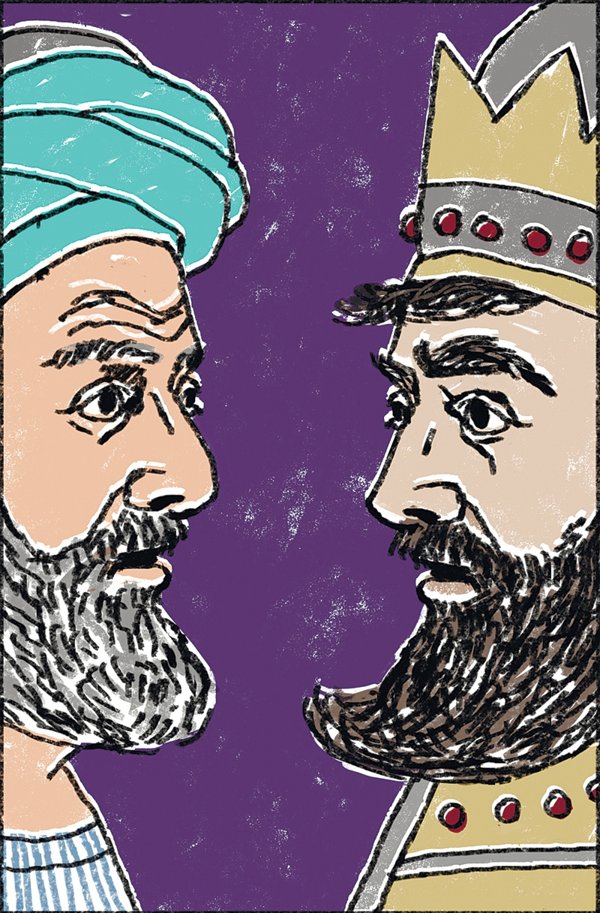
מה מפתיע את המלך בתשובת החבר?
אמר לו החבר: אֲנִי מַאֲמִין בֶּאֱלֹהֵי אַבְרָהָם, יִצְחַק וְיַעֲקֹב, אֲשֶׁר הוֹצִיא אֶת בְּנֵי יִשְׂרָאֵל מִמִצְרַיִם
.
אָמַר הַכּוּזָרִי: מַסְכִּים הָיִיתִי שֶׁלּא אֶשְׁאַל יְהוּדִי מִפְּנֵי שֶׁיָּדַעְתִּי אִבּוּד זִכְרָם וְחֶסְרון עֲצָתָם, כִּי הַשִּׁפְלוּת וְהַדַּלּוּת לא עָזְבוּ לָהֶם מִדָּה טובָה
רמז!!
כיצד פותחים חכמי הדתות האחרות את דבריהם
אמר הכוזרי: לֹא הָיָה לְךָ לֵאמֹר: אַתָּה הַיְּהוּדִי, כִּי מַאֲמִין אַתָּה בְּבוֹרֵא הָעוֹלָם וּמְסַדְּרוֹ וּמַנְהִיגוֹ?

Slide 32
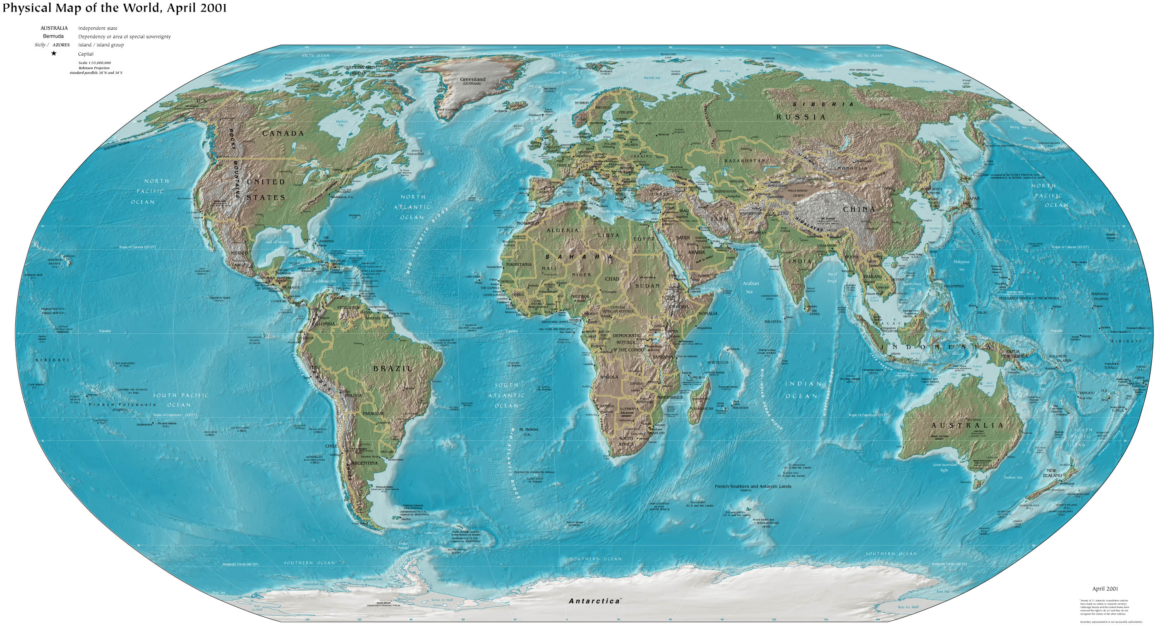
ישנם שתי דרכים לבסס אמונה :
הראשונה היא דרך השכל - גישה זו מבססת את האמונה על בריאת העולם.
ההגיון השכלי אומר שאם יש עולם, בהכרח שיש מי שברא אותו.
מהם החסרונות בחקירה השכלית ?
יפלו בה ספקות ( היא לא משכנעת)
מה שנחשב אצל אחד הגיון צרוף, אצל חברו זו טעות גמורה.

Slide 33
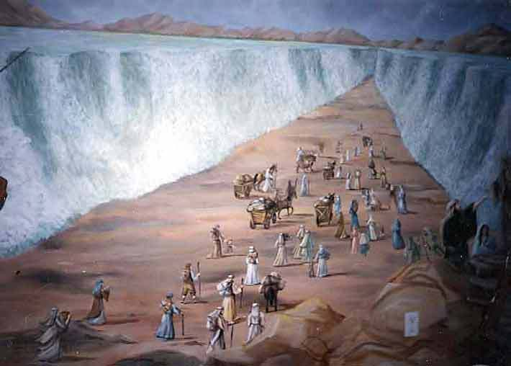
הדרך השניה היא דרך המסורת, שאותה בוחר החבר היהודי - גישה זו בנויה על ההתגלות שראו אבותינו בעיניהם ביציאת מצרים, קריעת ים סוף ומתן תורה. התגלות שנראתה לעיני עם שלם אי אפשר לסתור אותה (וגם לדורות הבאים - מסורת אמתית הרי היא כראיית עיניים, כי אי אפשר להמציא דבר כזה)

Slide 34
 | יהדות | שאר הדתות (בייחוד הנצרות והאיסלאם)
את מי מחייבת הדת? (פיסקה כ"ז)
על מה הדת מבוססת? | על ניסים שאירעו להמון רב והסיפור עליהם עבר במסורת של עם שלם, מדור לדור.
ממה נובעת החובה לקיים את צו הא-ל? (פיסקה כ"ז)
כיצד נוצרה הדת? (פיסקה פ"א)

Slide 35
 | יהדות | שאר הדתות (בייחוד הנצרות והאיסלאם)
את מי מחייבת הדת? (פיסקה כ"ז)
על מה הדת מבוססת? | על ניסים שאירעו להמון רב והסיפור עליהם עבר במסורת של עם שלם, מדור לדור.
ממה נובעת החובה לקיים את צו הא-ל? (פיסקה כ"ז) | מכיוון שה' הוציא את עם ישראל ממצרים ויצר איתם קשר ישיר, בשל היותם עם סגולה.
כיצד נוצרה הדת? (פיסקה פ"א)

Slide 36
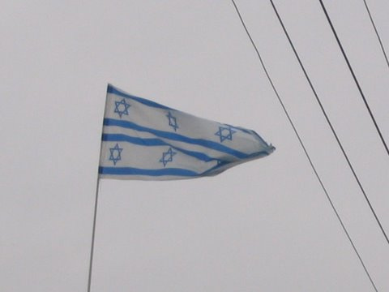
אמר הכוזרי: לְפִי זֶה אֵין תּוֹרַתְכֶם מְחַיֶּבֶת כִּי אִם אֶתְכֶם בִּלְבַד!
אמר החבר: אָמְנָם כֵּן! חִיּוּב הַתּוֹרָה עָלֵינוּ הוּא:
1. מִצַּד מַה שֶׁהוֹצִיאָנוּ הָאֱלֹהַּ מִמִּצְרַיִם
2. וּמִצַּד - הֱיוֹת לוֹ הִתְחַבְּרוּת עִמָּנוּ, בִּהְיוֹתֵנוּ סְגֻלַּת בְּנֵי אָדָם.
.

Slide 37
 | יהדות | שאר הדתות (בייחוד הנצרות והאיסלאם)
את מי מחייבת הדת? (פיסקה כ"ז) | את עם ישראל בלבד
על מה הדת מבוססת? | על ניסים שאירעו להמון רב והסיפור עליהם עבר במסורת של עם שלם, מדור לדור.
ממה נובעת החובה לקיים את צו הא-ל? (פיסקה כ"ז) | מכיוון שה' הוציא את עם ישראל ממצרים ויצר איתם קשר ישיר, בשל היותם עם סגולה.
כיצד נוצרה הדת? (פיסקה פ"א)

Slide 38
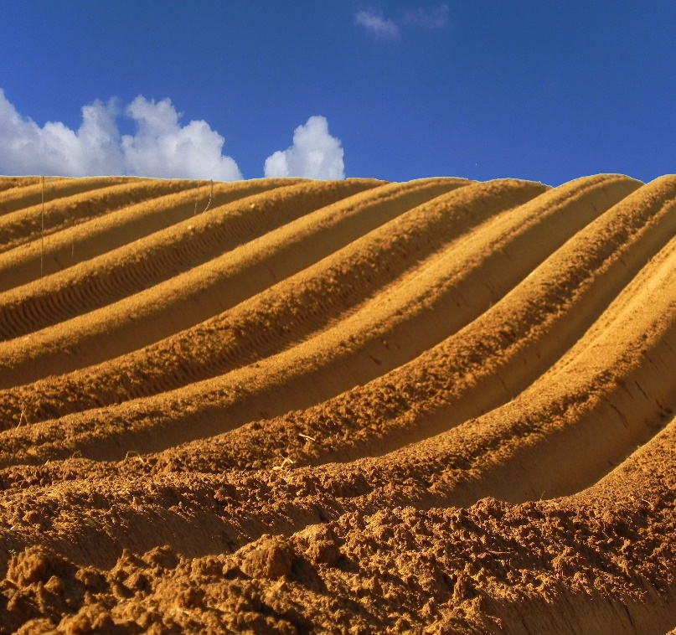
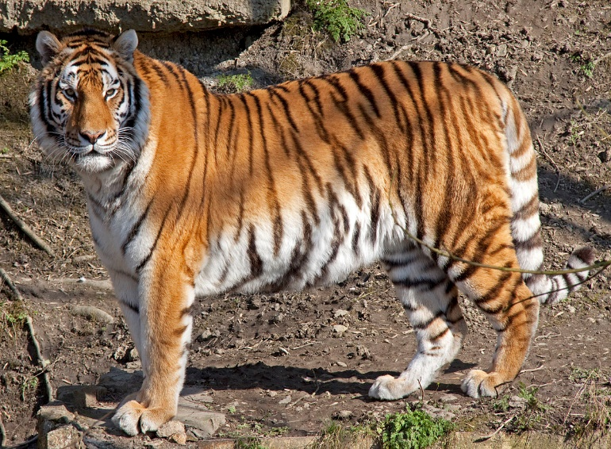
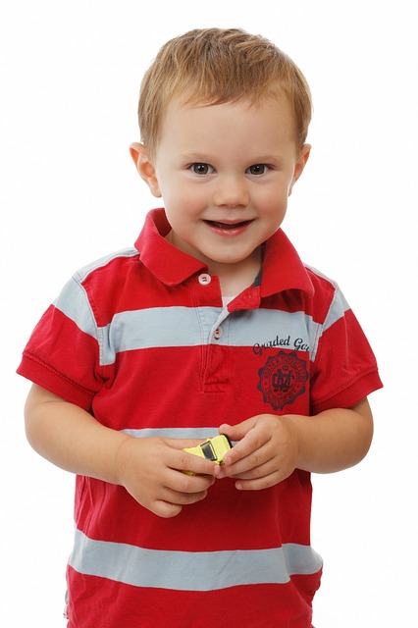
(כח) אמר הכוזרי: רוֹאֶה אֲנִי אוֹתְךָ, הַיְּהוּדִי, מִתְהַפֵּךְ בִּדְבָרֶיךָ, כִּי אַחֲרֵי אֲשֶׁר כְּבָר הָיָה מַאֲמָרְךָ נָאֶה שָׁב לִהְיוֹת פָּגוּם.
האמר החבר: הֲלֹא תּוֹדֶה כִּי הָעִנְיָן הַטִּבְעִי, נִתְיַחֲדוּ בּוֹ הַצְּמָחִים וּבַעֲלֵי הַחַיִּים, לֹא הָאֲדָמָה
וּבָעִנְיָן הַנַּפְשִׁי, שֶׁמִּמֶּנּוּ מִתְחַיְּבִים: תְּנוּעוֹת וּרְצוֹנוֹת ונתְיַחֲדוּ כָּל בַּעֲלֵי הַחַיִּים.
וְאִלּוּ הָאָדָם נִתְיַחֵד מִכָּל בַּעֲלֵי הַחַיִּים בָּעִנְיָן הַשִּׂכְלִי,
תְנוּעות וַחֲפָצִים וּמִדּות וְחוּשִׁים נִרְאִים וְנִסְתָּרִים
לְקִיחַת הַמָּזון, וְהַגִּדּוּל וְהַהולָדָה
הָעִנְיָן הַשִּׂכְלִי הִתְיַחֵד הַמְדַבֵּר מִכָּל הַחַיִּים. וְהִתְחַיֵּב מִמֶּנּוּ תִקּוּן הַמִּדּות וְהַמָּעון וְהַמְּדִינָה וְהָיוּ הַנְהָגות וְנִמּוּסִים מִנְהָגִיִּים.

Slide 39
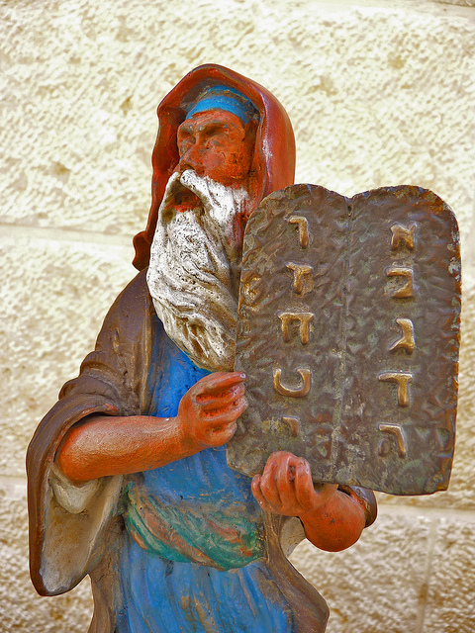
וּמַה הִיא מַדְרֵגָה לְמַעְלָה מִזֹּאת?
אמר הכוזרי: מַדְרֵגַת הַחֲכָמִים הַגְּדוֹלִים.
אמר החבר: אֵינֶנִּי מִתְכַּוֵּן כִּי אִם לַמַּדְרֵגָה הַמַּבְדִּילָה אֶת בְּעָלֶיהָ הַבְדָּלָה עַצְמִית, כְּהֶבְדֵּל הַצֶּמַח מִן הַדּוֹמֵם וּכְהֶבְדֵּל הָאָדָם מִן הַבְּהֵמָה, אוּלָם הַהַבְדָּלוֹת בְּרַב אוֹ בִּמְעַטְ, הִיא הַבְדָּלָה מִקְרִית וְאֵינָהּ מַדְרֵגָה עַל דֶּרֶךְ הָאֱמֶת
אמר החבר: וְאִם יִמָּצֵא בֶּן אָדָם אֲשֶׁר יָבוֹא בָּאֵשׁ וְלֹא תִּשְׂרְפֵהוּ, ..הַאֵין מַדְרֵגָה זוֹ נִבְדֶּלֶת הֶבְדֵּל עַצְמִי מִמַּדְרֵגַת בְּנֵי אָדָם?, מַדְרֵגָה זוֹ, אִם יֶשְׁנָהּ בַּמְּצִיאוּת, אֱלֹהִית-מַלְאָכִית הִיא, ...אֵין אֵלֶּה כִּי אִם אֲחָדִים מִתָּאֳרֵי אוֹתוֹ הַנָּבִיא אֲשֶׁר אֵין חוֹלֵק עַל נְבוּאָתוֹ. (וכוח הנבואה שלו הוא כוח פוטנציאלי של כל יהודי)

Slide 40
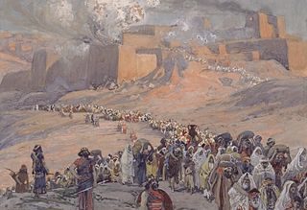
אמר הכוזרי: הוֹדִיעֵנִי נָא: אֵיךְ קָמָה דַּתְכֶם? שֶׁהֲרֵי תְּחִלַּת כָּל דָּת אֵינָהּ, בְּלֹא סָפֵק, כִּי אִם בַּיְּחִידִים שֶׁחִזְּקוּ אִישׁ אֶת רֵעֵהוּ עַד אֲשֶׁר נוֹסְפוּ עֲלֵיהֶם רַבִּים..
אמר החבר: בְּדֶרֶךְ זוֹ תָּקֹמְנָה אָמְנָם וְתִוָּלַדְנָה הַחֻקּוֹת הַמְּיֻסָּדוֹת עַל הַשֵּׂכֶל, שֶׁהֻתְחֲלוּ עַל יְדֵי בֶּן אָדָם. לֹא כֵּן הַחֻקָּה שֶׁמְּקוֹרָהּ בָּאֱלֹהַּ: זוֹ קָמָה פִּתְאוֹם!

Slide 41
 | יהדות | שאר הדתות (בייחוד הנצרות והאיסלאם)
את מי מחייבת הדת? (פיסקה כ"ז) | את עם ישראל בלבד
על מה הדת מבוססת? | על ניסים שאירעו להמון רב והסיפור עליהם עבר במסורת של עם שלם, מדור לדור.
ממה נובעת החובה לקיים את צו הא-ל? (פיסקה כ"ז) | מכיוון שה' הוציא את עם ישראל ממצרים ויצר איתם קשר ישיר, בשל היותם עם סגולה.
כיצד נוצרה הדת? (פיסקה פ"א) | באופן פתאומי – במתן תורה

Slide 42
 | יהדות | שאר הדתות (בייחוד הנצרות והאיסלאם)
את מי מחייבת הדת? (פיסקה כ"ז) | את עם ישראל בלבד | את כל העולם
על מה הדת מבוססת? | על ניסים שאירעו להמון רב והסיפור עליהם עבר במסורת של עם שלם, מדור לדור.
ממה נובעת החובה לקיים את צו הא-ל? (פיסקה כ"ז) | מכיוון שה' הוציא את עם ישראל ממצרים ויצר איתם קשר ישיר, בשל היותם עם סגולה.
כיצד נוצרה הדת? (פיסקה פ"א) | באופן פתאומי – במתן תורה

Slide 43
 | יהדות | שאר הדתות (בייחוד הנצרות והאיסלאם)
את מי מחייבת הדת? (פיסקה כ"ז) | את עם ישראל בלבד | את כל העולם
על מה הדת מבוססת? | על ניסים שאירעו להמון רב והסיפור עליהם עבר במסורת של עם שלם, מדור לדור. | על ניסים שאירעו ליחידים.
ממה נובעת החובה לקיים את צו הא-ל? (פיסקה כ"ז) | מכיוון שה' הוציא את עם ישראל ממצרים ויצר איתם קשר ישיר, בשל היותם עם סגולה.
כיצד נוצרה הדת? (פיסקה פ"א) | באופן פתאומי – במתן תורה

Slide 44
 | יהדות | שאר הדתות (בייחוד הנצרות והאיסלאם)
את מי מחייבת הדת? (פיסקה כ"ז) | את עם ישראל בלבד | את כל העולם
על מה הדת מבוססת? | על ניסים שאירעו להמון רב והסיפור עליהם עבר במסורת של עם שלם, מדור לדור. | על ניסים שאירעו ליחידים.
ממה נובעת החובה לקיים את צו הא-ל? (פיסקה כ"ז) | מכיוון שה' הוציא את עם ישראל ממצרים ויצר איתם קשר ישיר, בשל היותם עם סגולה. | מכיוון שהאל ברא את העולם, יש לשמוע לציוויו.
כיצד נוצרה הדת? (פיסקה פ"א) | באופן פתאומי – במתן תורה

Slide 45
 | יהדות | שאר הדתות (בייחוד הנצרות והאיסלאם)
את מי מחייבת הדת? (פיסקה כ"ז) | את עם ישראל בלבד | את כל העולם
על מה הדת מבוססת? | על ניסים שאירעו להמון רב והסיפור עליהם עבר במסורת של עם שלם, מדור לדור. | על ניסים שאירעו ליחידים.
ממה נובעת החובה לקיים את צו הא-ל? (פיסקה כ"ז) | מכיוון שה' הוציא את עם ישראל ממצרים ויצר איתם קשר ישיר, בשל היותם עם סגולה. | מכיוון שהאל ברא את העולם, יש לשמוע לציוויו.
כיצד נוצרה הדת? (פיסקה פ"א) | באופן פתאומי – במתן תורה | בצורה הדרגתית.

Slide 46
 | יהדות | שאר הדתות (בייחוד הנצרות והאיסלאם)
את מי מחייבת הדת? (פיסקה כ"ז) | את עם ישראל בלבד | את כל העולם
על מה הדת מבוססת? | על ניסים שאירעו להמון רב והסיפור עליהם עבר במסורת של עם שלם, מדור לדור. | על ניסים שאירעו ליחידים.
ממה נובעת החובה לקיים את צו הא-ל? (פיסקה כ"ז) | מכיוון שה' הוציא את עם ישראל ממצרים ויצר איתם קשר ישיר, בשל היותם עם סגולה. | מכיוון שהאל ברא את העולם, יש לשמוע לציוויו.
כיצד נוצרה הדת? (פיסקה פ"א) | באופן פתאומי – במתן תורה | בצורה הדרגתית.

Slide 47
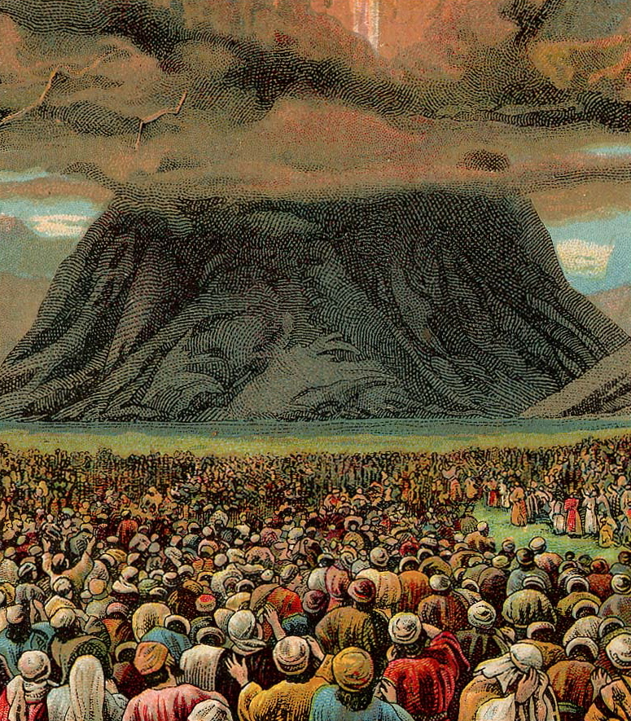
אמר החבר: אַחַר הַמּוֹפְתִים הָאֵלֶּה, עוֹד נִשְׁאַר סָפֵק בְּלִבָּם: הַאֻמְנָם יְדַבֵּר הָאֱלֹהַּ עִם בָּשָׂר וָדָם? הָאֱמוּנָה כִּי הָרוּחָנִי, שֶׁאֵינוֹ בָּשָׂר וָדָם, יָכוֹל לְדַבֵּר לֹא נִתְקַבְּלָה עַל דַּעְתָּם. הָאֱלֹהַּ רָצָה לְהָסִיר סָפֵק זֶה מִלִּבָּם, וְלָכֵן צִוָּה ּלְהִתְכּוֹנֵן לִקְרַאת שְׁמִיעַת דְּבַר הָאֱלֹהִים. וְהַדָּבָר בָּא לְאַחַר שְׁלֹשָׁה יָמִים, בָּהֶם קָדְמוּ לַהִתְגַּלּוֹת אוֹתוֹת עֲצוּמִים:

Slide 48
כוזרי מודרני.
חולמים על ישראל: סיפורם של יהודי אוגנדה
הקהילה הקטנה קיימת כבר כמאה שנה ומשלבת בין קיום מצוות למנהגים אפריקניים. אחרי שנרדפה בשנות ה-70, כעת היא שוב משגשגת. הרב גרשום והמוהל ישראל מקווים שביקור ראש הממשלה יאפשר להם להגיע לארץ הקודש: "רוצים לבקר, ללמוד ולהתפלל בישראל"
AFP ועומרי אפריםפורסם: 05.07.16 , 09:39
בעיר הקטנה מבאלה שבמזרח אוגנדה, הרב גרשום ואשתו עורכים קידוש לאור נרות. "שבת שלום", קוראים בשמחה האורחים. זו סצינה שמוכרת לכל משפחה יהודית בעולם, רק שהפעם התפריט קצת שונה - המנה העיקרית היא תבשיל עז עם פירה שעשוי מבננה ירוקה, ולקינוח יאכלו אננס מתוק, טרי מהגינה. גרשום הוא המנהיג הרוחני של אבאיודאיה, קהילה קטנה של יהודים שמתגוררת ליד העיר, בסמוך לגבול עם קניה. חברי הקהילה מקווים שביקורו של ראש הממשלה בנימין נתניהו אתמול (יום ב') באוגנדה יהווה פתח להעמקת הקשר בין מדינת ישראל ליהדות במדינה האפריקנית.
מייסד הקהילה, סמיי קאקונגולו, נולד ב-1868. הוא היה קצין צבא שהתנצר בהשפעת מיסיונרים, אך בתחילת המאה ה-20 הכריז על עצמו כיהודי. "הוא גילה את הדת האמיתית ואת יום השבת האמיתי, הוא למד שברית מילה היא חובה, וקיבל את כללי הכשרות. הוא הפך ליהודי", אומר ג'ואב ג'ונאדאב, ראש העיר ואחיו של גרשום. עד מהרה קהילתו של קאקונגולו התרחבה. "אבי היה אחד מחסידיו הראשונים", מספר גרשום. "בסוף השנה הראשונה היו יותר מ-8,000 יהודים חדשים".

Slide 49
אבל כאשר המנהיג הכריזמטי נפטר בשנת 1928, קהילת אבאיודאיה החלה להתפורר בעקבות חדירתם של מיסיונרים, שהצליחו להמיר את דתם של רבים לנצרות, עד שנותרו בה פחות מאלף חברים.
במשך עשרות שנים לאחר מכן חיו יהודי אוגנדה בבידוד יחסי. מנותקים משאר העולם היהודי, הם פיתחו טקסים משלהם, שמשלבים למשל שירים עבריים מסורתיים עם מנגינות אפריקניות. בכל אותו זמן הם השתוקקו להיות בקשר חזק יותר עם מדינת ישראל. המוהל בקהילה, ישראל סירידי, מקווה כי בעקבות ביקורו של נתניהו - הדבר אכן יתממש. "בשנה שעברה, הסוכנות היהודית הכירה בנו כיהודים בפעם הראשונה. אנחנו מקווים שראש ממשלתנו נתניהו יסיר את מגבלות הוויזה מעלינו, כדי שנוכל לבקר, ללמוד ולהתפלל בישראל", אומר סרידי.
כמה ימים לפני בואו של נתניהו, נראה כי תפילותיו של סירידי נענו. גרשום אסף את חברי הקהילה מתחת לענפיו המתפשטים של עץ שיטה גדול, כדי למסור חדשות מעודדות - הוא קיבל מכתב מרב ישראלי, שאומר כי משרד הפנים בירושלים החליט להכיר רשמית בתושבי אבאיודאיה כיהודים. הקהילה מקווה כי ההכרה עשויה גם להעניק הגנה מפני רדיפות מהסוג שאיימו לחסל אותה,
כשאידי אמין, נשיא אוגנדה הידוע לשמצה, פנה נגדה בשנות ה-70.
"כאשר אידי אמין היה נשיא, הוא הוציא מחוץ לחוק את היהדות ואסר על קיום טקסים יהודיים. חייליו הרסו את בית הכנסת שלנו, וזקני הקהילה הושלכו לכלא, עונו ונרצחו", סיפר ג'ונאדאב. "אמין אמר 'אפריקה היא עבור האפריקנים', והוא לא ראה בנו אפריקנים מספיק". עם זאת הוא מציין ש"כיום אבאיודאיה משגשגת שוב", וזוקף זאת לזכותו של הנשיא המכהן, יוורי מוסווני, שאותו הוא מכנה "פרעה הטוב".
אבל החששות הטבעיים של הקהילה הקטנה עדיין קיימים. "אבאיודאיה הם מיעוט קטן", אומר גרשום, שנבחר לאחרונה לפרלמנט. "לא בטוח עבורנו לחיות כקבוצה קטנה של יהודים מבודדים בלב אפריקה. לכן ההכרה מצד ישראל חשובה לנו כל כך. אם משהו רע יקרה ליהודי אוגנדה, כל העולם יידע".
מהסוכנות היהודית נמסר בתגובה: "מדובר בנוצרים שהתגיירו במאה שעברה ולוו בשנים האחרונות על ידי קהילה קונסרבטיבית אמריקנית מוכרת. לפני כמה חודשים הסוכנות היהודית הכירה בהם. מדובר במהלך מקדים שנעשה עוד בטרם בדיקת זכאות לעלייה על פי חוק השבות, ומאפשר, למשל, בהמשך הענקת אשרות שהייה ותיירות ליהודים המגיעים מהקהילה".
על פי הסוכנות עד כה לא התקבלו מחברי הקהילה היהודית באוגנדה בקשות לעלייה לארץ.

Slide 50
